Slide 1
第七章 游戏编程入门
碰撞检测
音乐与音效

Slide 2
1. 碰撞检测
手机游戏中的碰撞检测可以大体上分为如下三种：
矩形碰撞
圆形碰撞
像素碰撞

Slide 3
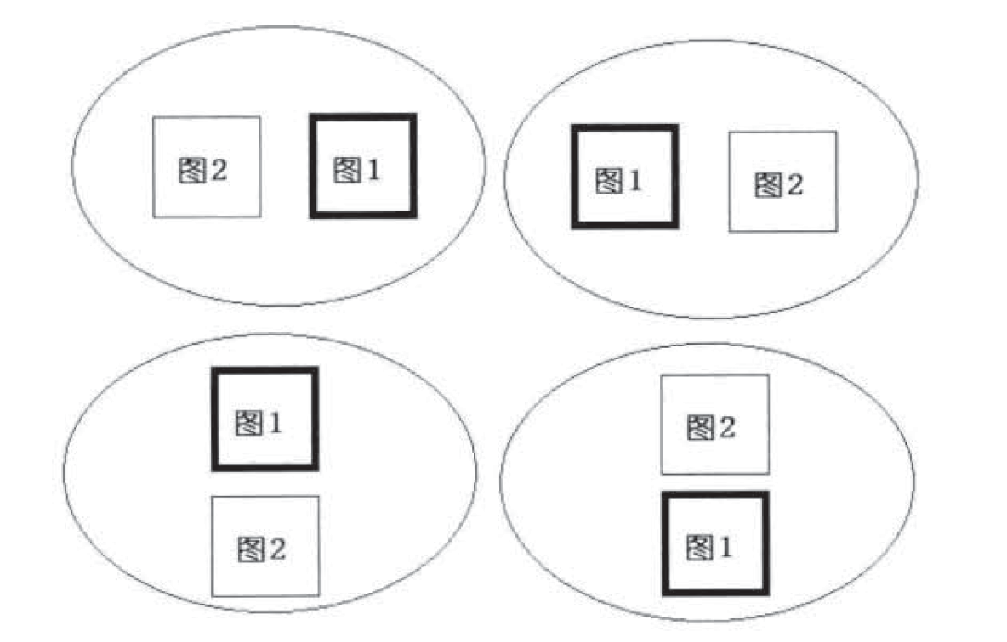
矩形碰撞
假设两个元素为矩形，则一个矩形的像素在另一个矩阵之中，他们发生了碰撞。
两个矩形不发生碰撞有以下4种情形：
情形1
情形2
情形3
情形4

Slide 4
矩形碰撞
假定两个矩形1和2的左上角坐标分别为x1、y1和x2、y2，两个矩形1和2的宽高分别为w1、h1和w2、h2，根据上图，我们可以编写一个碰撞检测函数：
public boolean isRectCollsion() {
if (x1 >= x2 + w2) { return false; } // 对应情形1
else if (x1 + w1 <= x2) { return false; } // 对应情形2
else if (y1 + h1 <= y2) { return false; } // 对应情形3
else if (y1 >= y2 + h2) { return false; } // 对应情形4
else { return true; } // 其他情形
}
例子7_8

Slide 5
圆形碰撞
假设两个元素为圆形，则当两圆的圆心距小于两圆半径之和，判定发生了碰撞。
假定两个圆形1和2的圆心坐标分别为x1、y1和x2、y2，两个圆形1和2的半径分别为r1和r2，则碰撞检测函数如下：
public boolean isCircleCollsion() {
// Math.pow(x, y): x的y次方；Math.sqrt：开平方
if (Math.sqrt(Math.pow(x1 - x2, 2)+ Math.pow(y1 - y2,2))<= r1 + r2) {
return true;
}
else {
return false;
}
}

Slide 6
像素碰撞
由于游戏的元素一般都是由图片代表，而一张矩形图片通常都有透明背景，且图片内容通常是不规则形状，因此矩形碰撞检测和圆形碰撞检测精确度不是很高（即图片的背景部分重叠了也会判断碰撞）。
像素碰撞是一种高精确度的碰撞检测方式，通过比对两张图片的所有非透明像素（如果两张图片存在坐标相同的非透明像素则判断碰撞）实现。
虽然像素碰撞非常精确，但计算量过大，因此不建议使用（特别是对手机这种计算能力不强的设备）

Slide 7
2. 音乐与音效
在Android中，常用于播放背景音乐的类是MediaPlayer，常用于播放游戏音效的类是SoundPool：
MediaPlayer：资源开销较大，不支持多个音频同时播放，但支持较大的音频文件
SoundPool：只能播放很小的音频文件，支持多个音频文件同时播放，且资源开销较小

Slide 8
MediaPlayer
实例化：
MediaPlayer player = MediaPlayer.create(*1, *2);
// *1为当前上下文，*2为音频资源编号
设置循环播放：
player. setLooping(true); // true为循环，false为不循环
开始播放：
player.start();
停止播放：
player.stop();

Slide 9
MediaPlayer
在SurfaceView中使用MediaPlayer，建议：
在构造函数中进行MediaPlayer的初始化
在surfaceCreated函数中开始播放背景音乐
在surfaceDestroyed函数中停止播放背景音乐

Slide 10
SoundPool
实例化：
SoundPool pool = new SoundPool(*1, *2, *3);
// *1为允许同时播放音频的最大数量（整型），*2为音频类型（通常设置为AudioManager.STREAM_SYSTEM，*3为音频品质（整型）
载入一个音频文件：
pool.load(*1, *2, *3);
// *1为当前上下文，*2为音频资源编号，*3为优先级（整型）
// 特别注意：pool.load函数会返回一个整型变量，用于标识载入的音频资源 ，后面播放时需要用到

Slide 11
SoundPool
开始播放：
pool.play(*1, *2, *3, *4, *5, *6);
// *1为载入时返回的音频资源标识，*2和*3分别为左声道音量和右声道音量（0.0~1.0），*4为优先级（整型），*5为播放次数（-1为无限，0为正常1次，大于0为循环次数），*6为播放速率（0为正常）
例子7_9

